Slide 1
组会分享
汇报人：刘钊铖

Slide 2
CONTENTS
LLM.int8(): 8-bit Matrix Multiplication for Transformers at Scale
PPO，GRPO Algorithm
1.Training language models to follow instructions with human feedback
2.DeepSeekMath: Pushing the Limits of Mathematical Reasoning in Open Language Models
01
02

Slide 3

01 |LLM.int8(): 8-bit Matrix Multiplication for Transformers at Scale

Slide 4

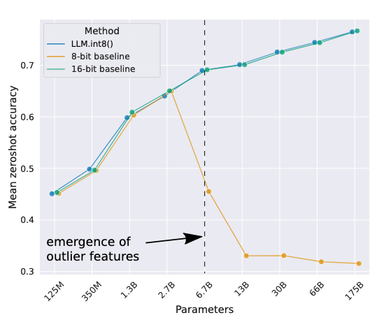
LLM.int8(): 8-bit Matrix Multiplication for Transformers at Scale
什么是模型量化？
将神经网络模型的参数（如权重）从高精度数据类型（如16位或32位浮点数）转换为低精度数据类型（如8位整数）的技术，核心目标是减少模型参数所占的内存空间
研究动机
LLM对硬件要求极高，尤其是显存
LLM中会突现的异常值特征，破坏传统量化方法的精度
主要贡献
向量级量化 (Vector-wise Quantization)
混合精度分解 (Mixed-precision Decomposition)

Slide 5
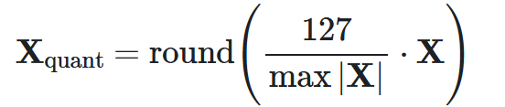
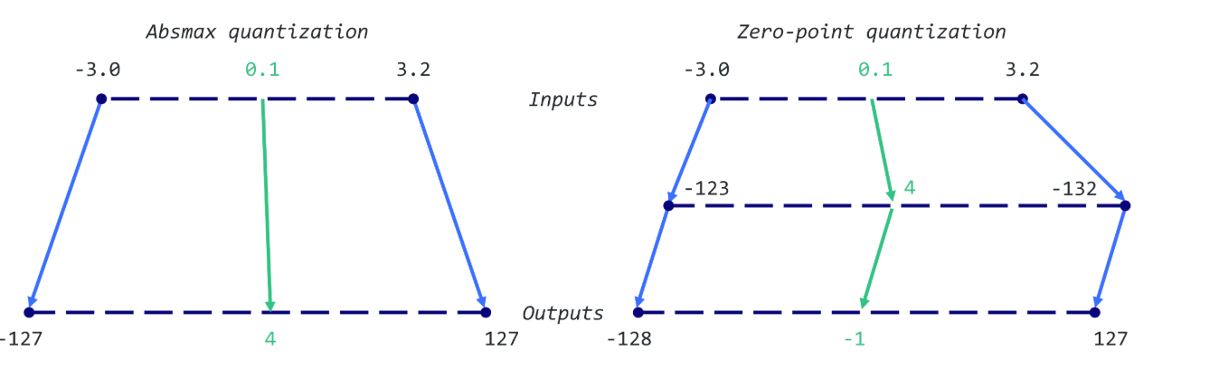
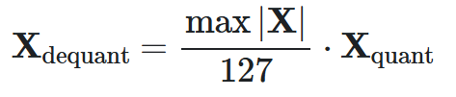
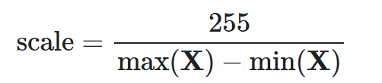


LLM.int8(): 8-bit Matrix Multiplication for Transformers at Scale
absmax quantization
zero-point quantization

Slide 6
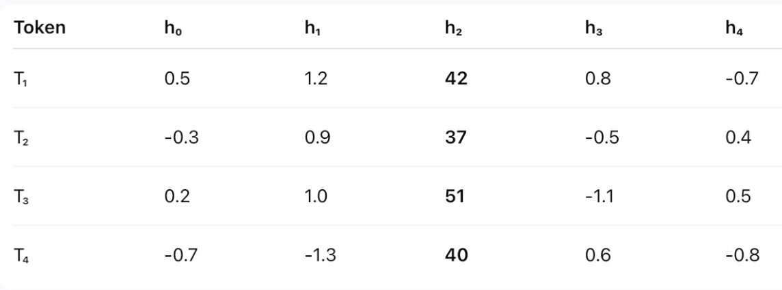
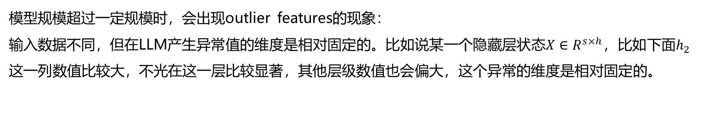
LLM.int8(): 8-bit Matrix Multiplication for Transformers at Scale
模型规模超过一定规模时，会出现outlier features的现象：
输入数据不同，但在LLM产生异常值的维度是相对固定的。比如说某一个隐藏层状态$X∈R^{s×h}，$比如下面$h_{2}这一列$数值比较大，不光在这一层比较显著，其他层级数值也会偏大，这个异常的维度是相对固定的。

Slide 7
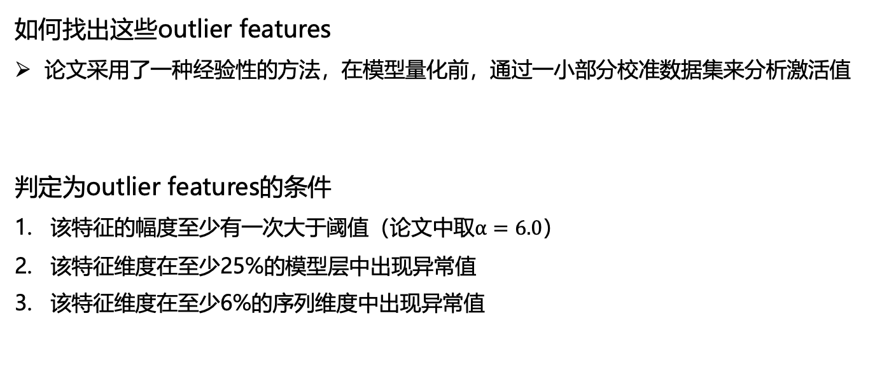
LLM.int8(): 8-bit Matrix Multiplication for Transformers at Scale
如何找出这些outlier features
论文采用了一种经验性的方法，在模型量化前，通过一小部分校准数据集来分析激活值
判定为outlier features的条件
该特征的幅度至少有一次大于阈值（论文中取$α=6.0$）
该特征维度在至少25%的模型层中出现异常值
该特征维度在至少6%的序列维度中出现异常值

Slide 8
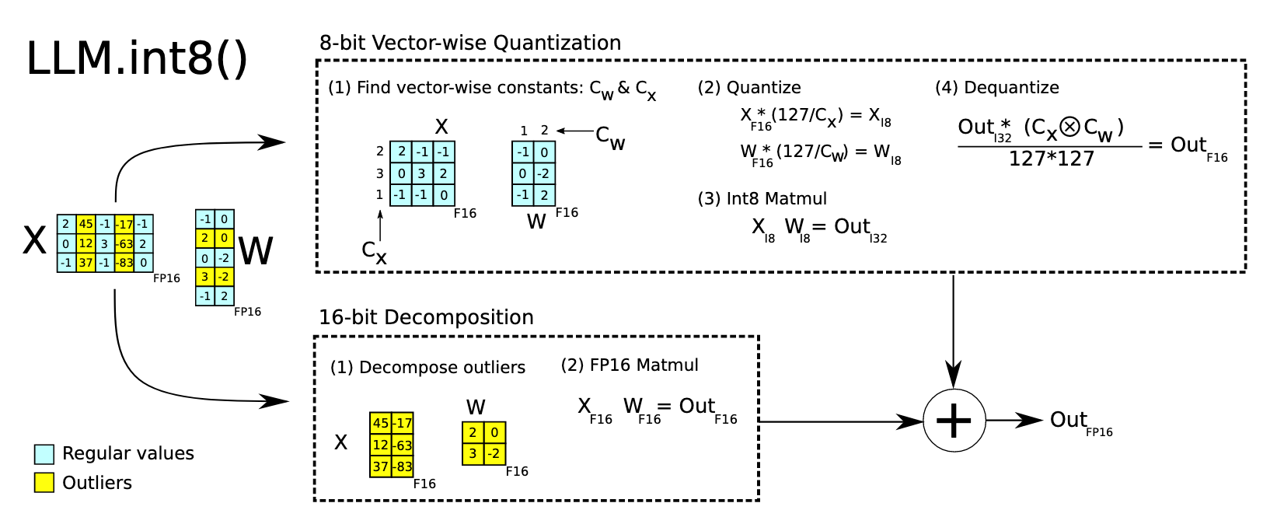
LLM.int8(): 8-bit Matrix Multiplication for Transformers at Scale

Slide 9
02 |PPO,DPO Algorithm

Slide 10
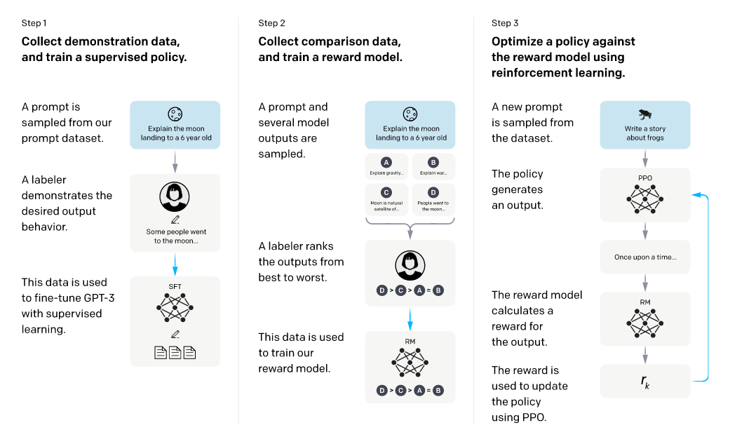
Training language models to follow instructions with human feedback
RLHF：基于人类反馈的强化学习
SFT 是模仿学习：它只能逼近数据分布
RLHF 是偏好优化：优化策略，让模型自己在输出空间里探索更优解
主要步骤
SFT
训练奖励模型
强化学习

Slide 11
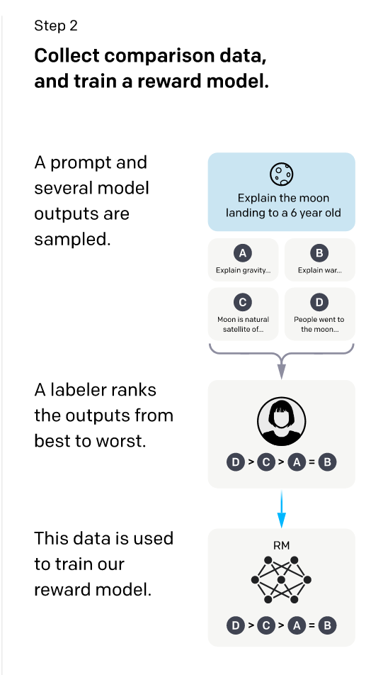
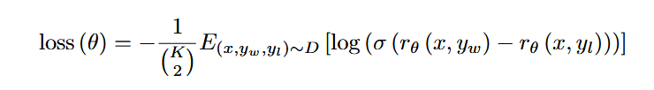
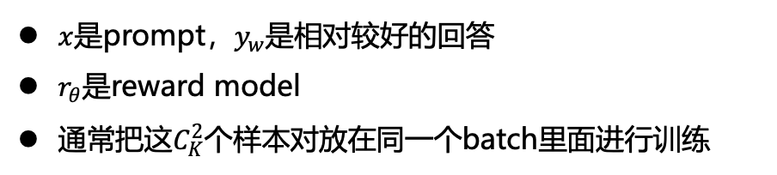
Training language models to follow instructions with human feedback
Reward model
接收prompt与response对，生成一个标量
如何训练：
输入prompt给SFT模型，模型生成 K 个不同的response
标注人员对这 K 个response进行排序
Reward model损失函数如下
$x$是prompt，$y_{w}$是相对较好的回答
$r_{θ}是$reward model
通常把这$C_{K}^{2}个$样本对放在同一个batch里面进行训练

Slide 12
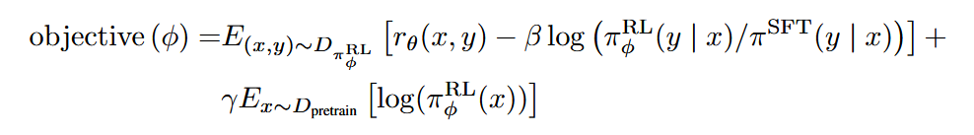
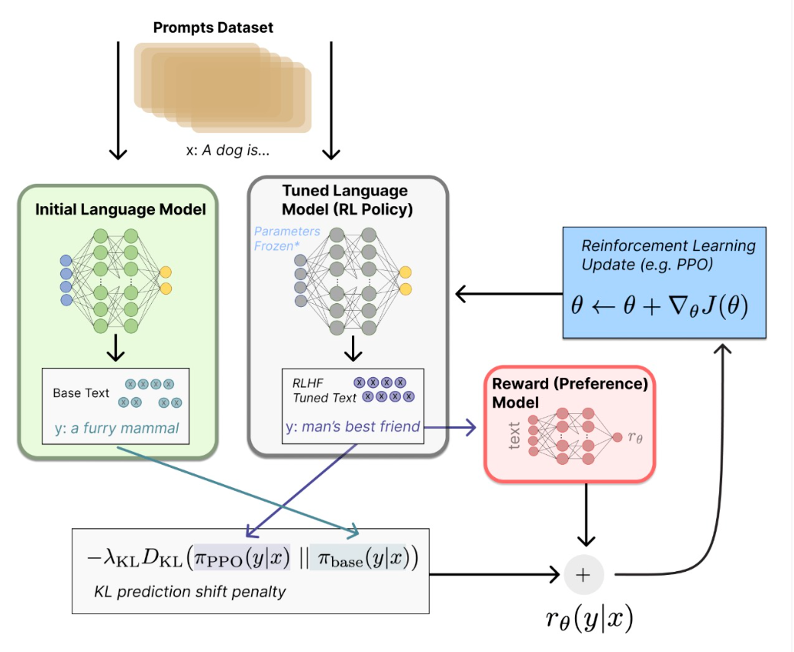


Training language models to follow instructions with human feedback
优化目标
数据来源于我们需要优化的模型
最大化奖励
KL散度，不要离最初的SFT模型太远，避免过度优化
梯度混合，避免忘记在预训练阶段学到的通用语言知识
Per-token KL penalty
RL模型生成下一个token的概率分布
SFT模型生成下一个token的概率分布

Slide 13
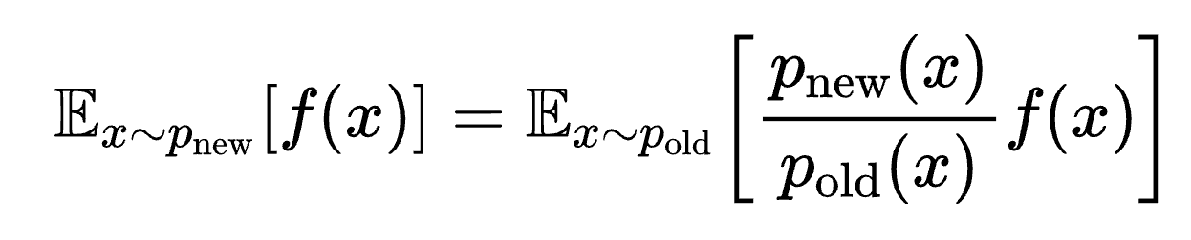
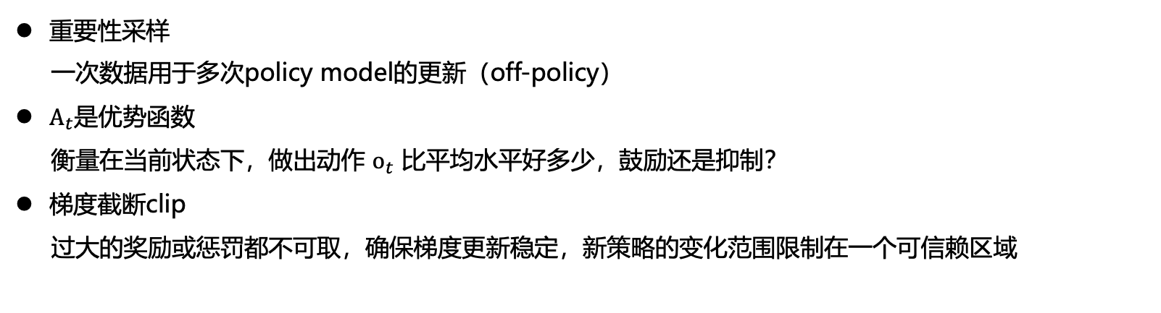
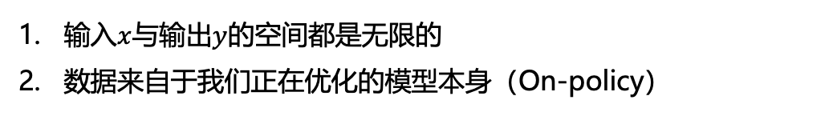
Training language models to follow instructions with human feedback
目标函数难以直接优化
输入$x$与输出$y$的空间都是无限的
数据来自于我们正在优化的模型本身（On-policy）
PPO目标函数：梯度上升
重要性采样
一次数据用于多次policy model的更新（off-policy）
$A_{t}$是优势函数
衡量在当前状态下，做出动作 $o_{t}$ 比平均水平好多少，鼓励还是抑制？
梯度截断clip
过大的奖励或惩罚都不可取，确保梯度更新稳定，新策略的变化范围限制在一个可信赖区域

Slide 14
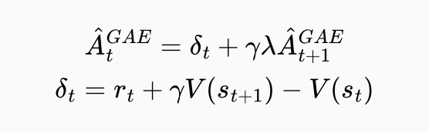
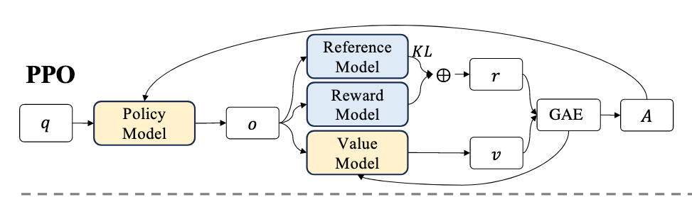
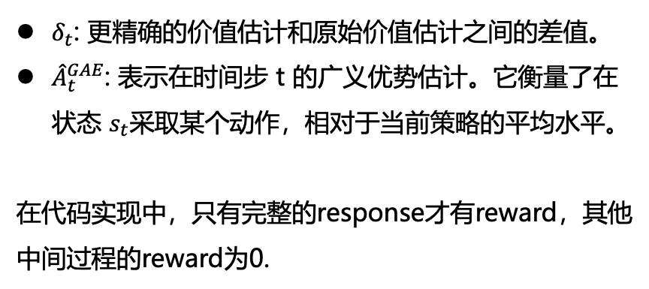
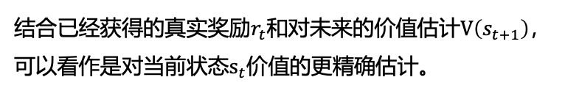
Training language models to follow instructions with human feedback
GAE方法计算优势函数
$δ_{t}$: 更精确的价值估计和原始价值估计之间的差值。
${\hat{A}}_{t}^{GAE}$: 表示在时间步 t 的广义优势估计。它衡量了在状态 $s_{t}$采取某个动作，相对于当前策略的平均水平。
在代码实现中，只有完整的response才有reward，其他中间过程的reward为0.
结合已经获得的真实奖励$r_{t}$和对未来的价值估计$V\left(s_{t+1}\right)$，可以看作是对当前状态$s_{t}$价值的更精确估计。
PPO的缺点
复杂的训练流程：策略模型、价值模型、奖励模型、参考模型
超参数敏感，训练不稳定

Slide 15
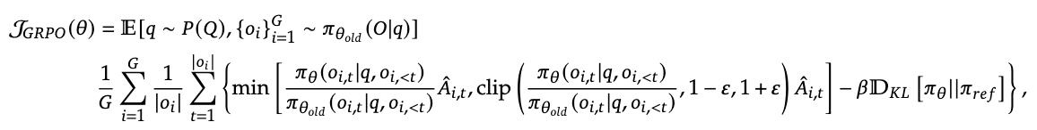
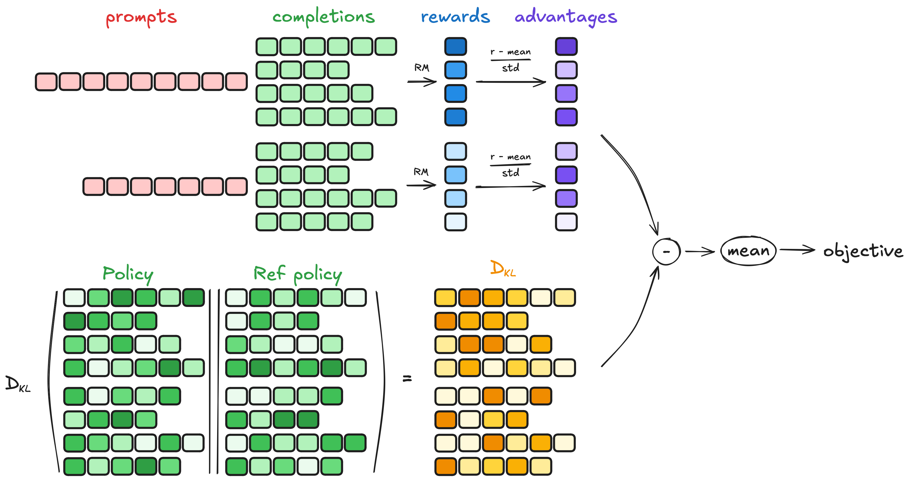
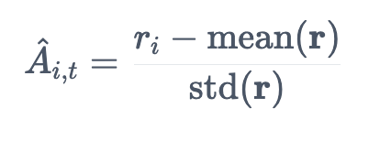
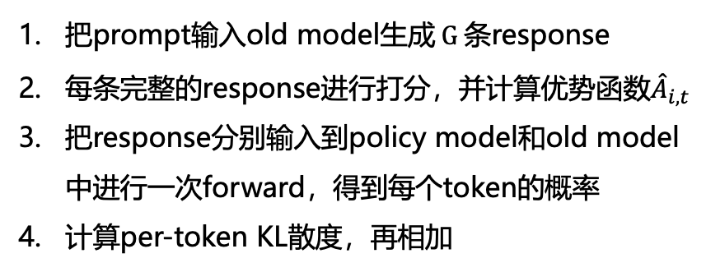
DeepSeekMath: Pushing the Limits of Mathematical Reasoning in Open Language Models
GRPO
把prompt输入old model生成$G$条response
每条完整的response进行打分，并计算优势函数${\hat{A}}_{i,t}$
把response分别输入到policy model和old model中进行一次forward，得到每个token的概率
计算per-token KL散度，再相加

Slide 16

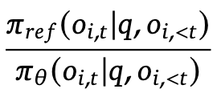
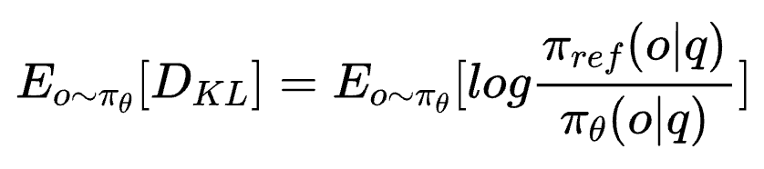
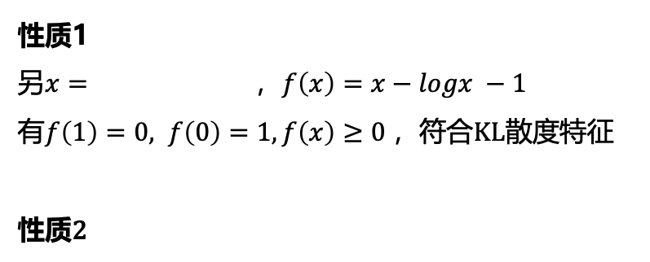
DeepSeekMath: Pushing the Limits of Mathematical Reasoning in Open Language Models
KL散度
性质1
另$x=$ ，$f\left(x\right)=x−logx −1$
有$f\left(1\right)=0, f\left(0\right)=1, f\left(x\right)≥0$ ，符合KL散度特征
性质2

Slide 17
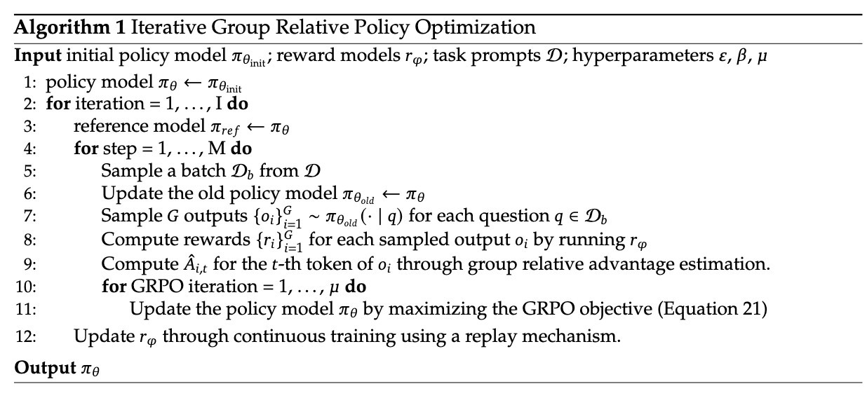
DeepSeekMath: Pushing the Limits of Mathematical Reasoning in Open Language Models
训练流程

Slide 18
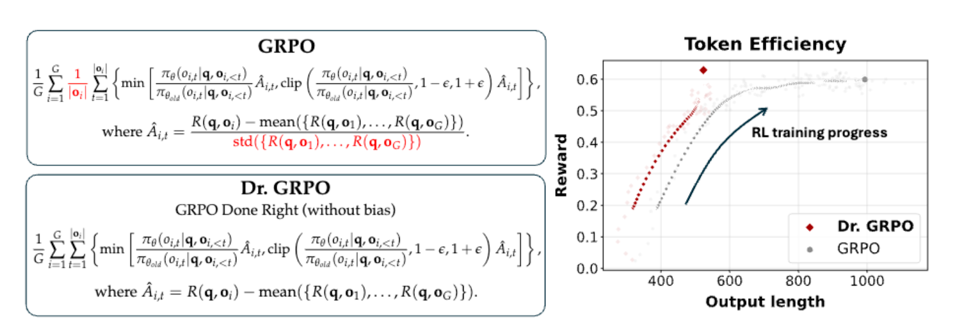
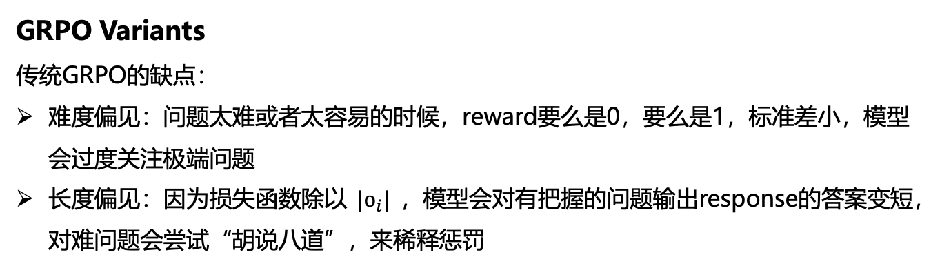
DeepSeekMath: Pushing the Limits of Mathematical Reasoning in Open Language Models
GRPO Variants
传统GRPO的缺点：
难度偏见：问题太难或者太容易的时候，reward要么是0，要么是1，标准差小，模型会过度关注极端问题
长度偏见：因为损失函数除以$|o_{i}|$，模型会对有把握的问题输出response的答案变短，对难问题会尝试“胡说八道”，来稀释惩罚

Slide 19
总结
相同点：
都是将大模型的行为与人类的偏好对齐
重要性采样，old model产生数据，off-policy
梯度截断clip
不同点
GRPO会对同一个prompt产生多条response
优势函数的计算方式，GRPO摒弃了value model

Slide 20
感谢观看

